Slide 1
Дәріс №4
Қазақстан Республикасындағы климаттың өзгеруі
Шакирова Нуржанат Дәлелқызы
PhD, аға оқытушы

Slide 2
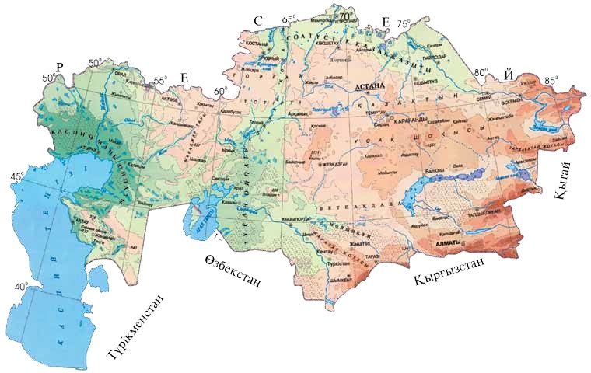

Slide 3
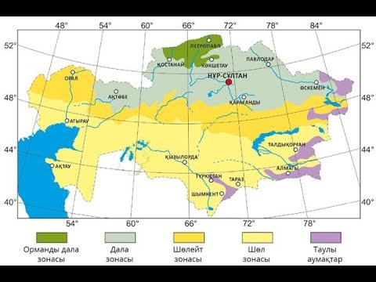

Slide 4
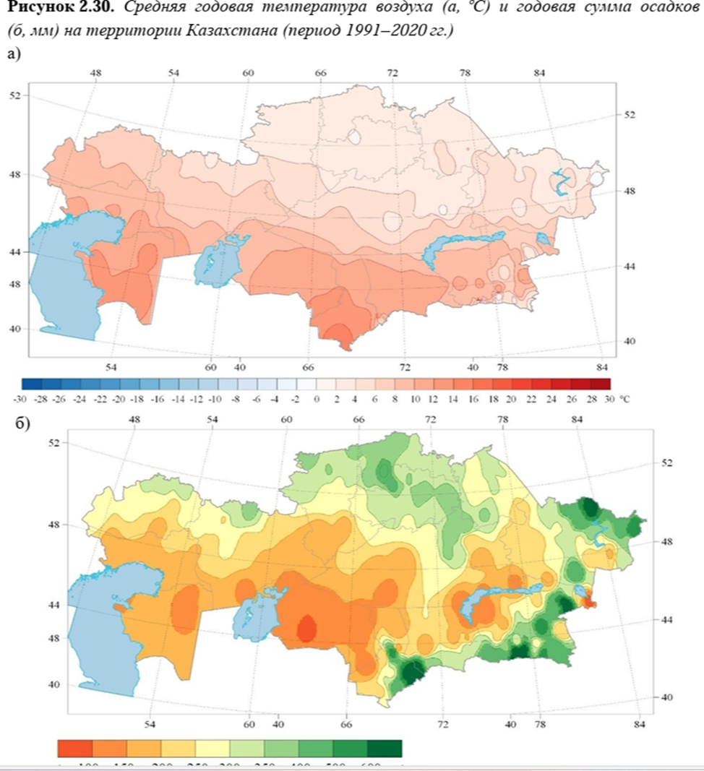

Slide 5
Температуралық режим
Орт.жылдық температура солт - 1-2С; оңт - 13-14С
ең суық ай қаңтар СШ - 22-27С; солт - 16С; оңт - 0,9С
Абс.мин.темп - 40-47С (Атбасар -57С)
ең ыстық ай шілде солт - 19С; оңт - 29,7С. Мах-42-47С; оңт - 51С
Амплитуда (тәуліктік, жылдық) - жоғары.
Жылдық: Солт - 36-41С; Оңт - 28-39С.
Тәуліктік: қыста -8-10С; жазда 12-19С, мах - 30С (шөлді аймақта)

Slide 6
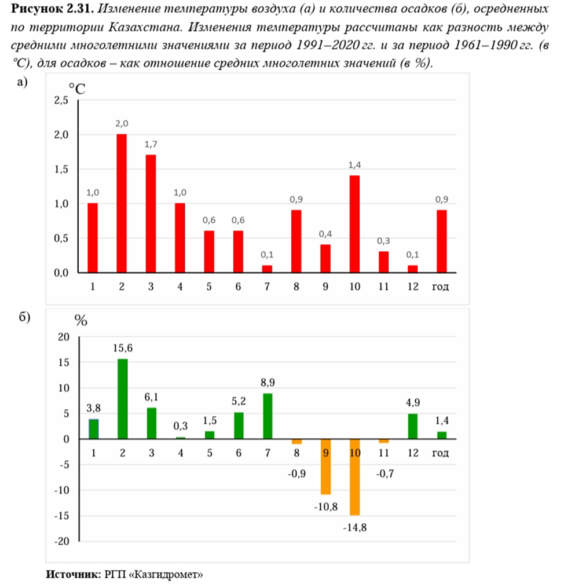

Slide 7
1976-2018жж орт жылдық температураның өзгеру темпі

Slide 8
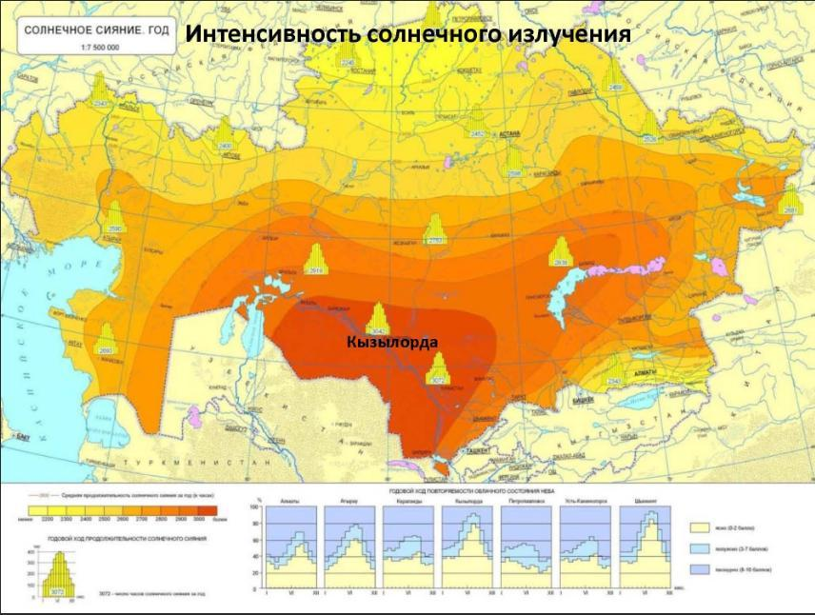

Slide 9
Радиациялық режим
Қаңтарда 43 тен 123 МДж/м2
Шілдеде 391 ден 614 МДж/м2
Арал маңы: қаңтар-88 МДж/м2 , шілде 591 МДж/м2
Балқаш маңы: қаңтар-112Мдж/м2 , шілде-589 МДж/м2
Тура радиация Рудныйда - 2528 МДж/м2
Балқашта - 4050 МДж/м2
Рад.баланс: 40-80 МДж/м2. маусымда - 330МДж/м2.
жылдық - 1700-2100 МДж/м2

Slide 10
Күннің түсу ұзақтығы-маңызды гелиоэнергетикалық сипаттама
Солт - 2100 сағат
Оңт - 3000 сағат
АЛЬБЕДО: қыста солт - 70-80, шөлейтте - 50-70
жазда солт - 16-18, оңт - 25, шөлдерде құмды, сазды аймақта -30

Slide 11
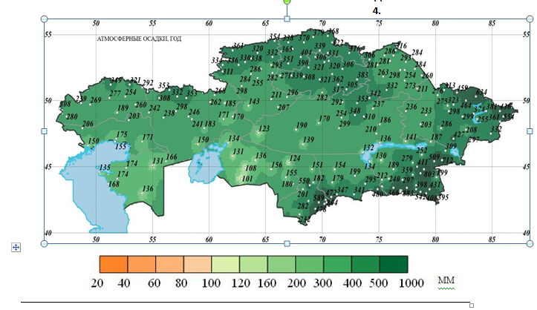

Slide 12
Ылғалдылық
Шөл аудандарды 50%, солт - 75%
Ж-ш: Орт жылдык 300-400мм
оңт - 100-150мм
таулы ауданда 400-600мм, 800-900 мм

Slide 13
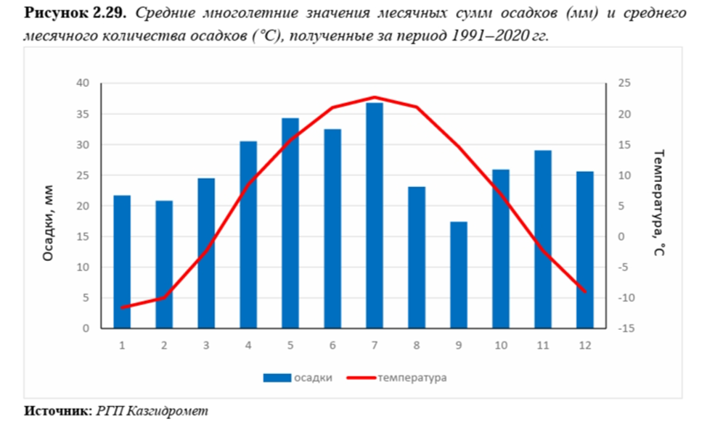

Slide 14
Климаттық көрсеткіштер анализі
Күндізгі темп 0Стан төмен күндер саны азайды
күндізгі темп 25С-тан асатын күндер саны көбейді
вегетациялық кезең ұзақтығы көбейді
минималды, максималды тәуліктік температуралар мәні өсті
экстремалды суық температуралы күндер жиілігі азайып, жылы температуралы күндер көбейді
суық толқындар азайып, жылы толқындар көбейді.

